Slide 1

julen
Som tema i litteraturen

Slide 2

Digte om jul
Brug analyseskemaet til digte i ”Håndbog til dansk” til i grupper at lave en komparativ analyse af følgende tekster:
N.F.S. Grundtvig: Dejlig er den himmel blå (1810/1853) og Gulddreng: Guld Jul, 2016
MC Ejner: Det’ jul det’ cool (1988) og Peter Faber: Sikken voldsom trængsel og alarm (1848)
Tom Kristensen: Julenat (1922) og Svend Erik Pedersen: Hvad er det, der gør jul til noget særligt? (2015)
Margrethe Munthe: På Låven Sitter Nissen (1911) og Johannes Møllehave: Lille Messias (1989)

Slide 3
teksterne med melodi
Hvad er det, der gør jul til noget særligt? https://www.dr.dk/nyheder/kultur/klassisk/svend-eriks-julesang-fik-taarerne-frem-i-hele-danmark-nu-kan-du-hoere-den
Dejlig er den Himmel blå: https://www.youtube.com/watch?v=AGKHvS7ukMU
Det’ jul, det’ cool:
På låvet sitter nissen: https://www.youtube.com/watch?v=eUCIzWGUyLY
Lille Messias: https://www.youtube.com/watch?v=I5qJEKkTwlE
Guldjul: https://www.youtube.com/watch?v=GZ5bFUfwW80

Slide 4
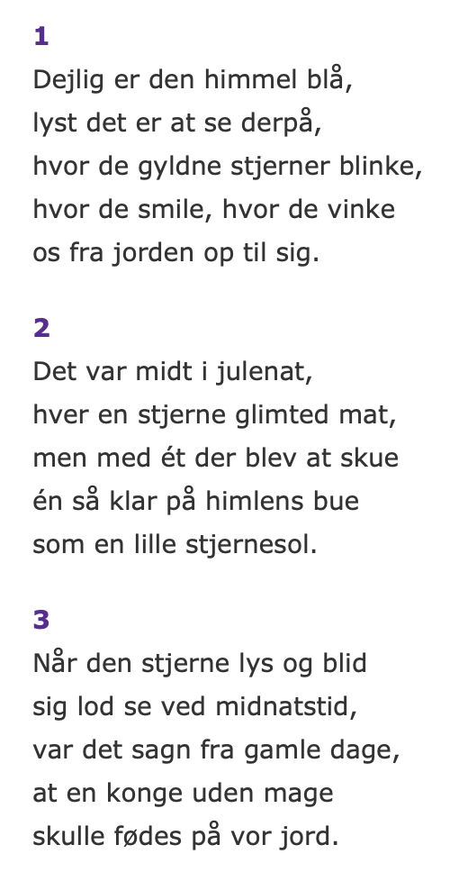
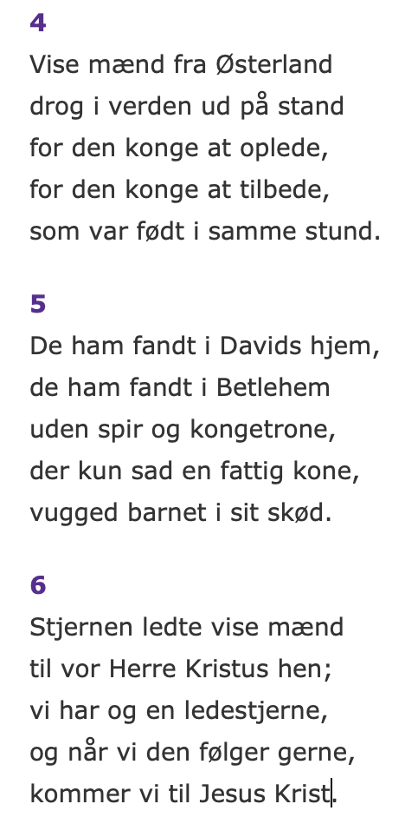
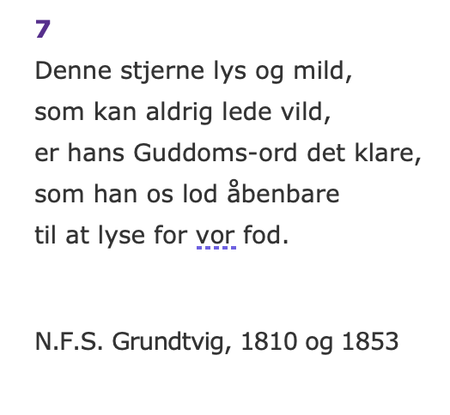

Slide 5


Novellen som genre

Slide 6
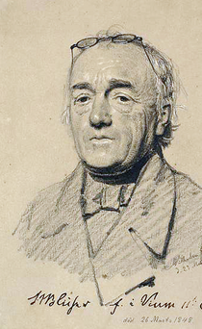
Den klassiske novelle
Novellen tilhører som romanen den episke genre. Man skelner mellem den mere klassiske og den mere moderne novelle.
Den klassiske novelle er en kortere tekst, der kredser om en enkelt central begivenhed og ofte har en pointeret eller overraskende afslutning.
Den klassiske novelle har europæiske rødder, der går helt tilbage til middelalderen.
I Danmark møder man på særlig eksemplarisk vis den klassiske novelle hos St. St. Blicher, blandt andet i novellen Sildig Opvaagnen fra 1828.
Klassiske novelletræk:
Novellen er ofte stramt opbygget og består af en begyndelse, en midte og en afslutning.
En afgørende ydre og ofte usædvanlig begivenhed er som regel omdrejningspunktet i fortællingen.
Begivenheden får ofte karakter af et betydningsfuldt vendepunkt, der forstyrrer en velkendt orden og sætter handlingen i gang.
Novellen indeholder ofte en pointe. Når den er faldet, er historien slut. Den kan være todelt, således at den består af en begivenhed og en efterfølgende indsigt (tolkningspunkt), der samler og forklarer trådene i fortællingen.
Der er som regel tale om en realistisk fortælling.
Steen Steensen Blicher
(1782-1848)

Slide 7
Den moderne novelle
Fra omkring 1900-tallet henter flere og flere forfattere imidlertid inspiration i novellens amerikanske pendant, short story'en (Poe, Hemingway, Carver), således at man kan tale om den moderne novelle, der i højere grad kan karakteriseres ved følgende:
Moderne novelletræk:
Den starter typisk in medias res.
Den kan til tider have en mere løs komposition end den klassiske novelle.
Vi hører ofte om en relativt begivenhedsløs dagligdag uden uhørte begivenheder, men under overfladen kan der eksistere konfliktstof, som vi kun ser toppen af og ofte selv må gætte os til.
Der er ikke meget ydre handling. Det er ofte det indre og psykologiske, som gemmer sig bag dagligdagens hændelser, der er i centrum.
Ofte vil novellen vise (showing) i stedet for at forklare (telling).
Ofte er novellen meget underbestemt og har mange tomme pladser, som læseren selv må udfylde.
Som regel er fortællingen uden en pointe og kan ende fuldstændig åbent og uafklaret.

Slide 8
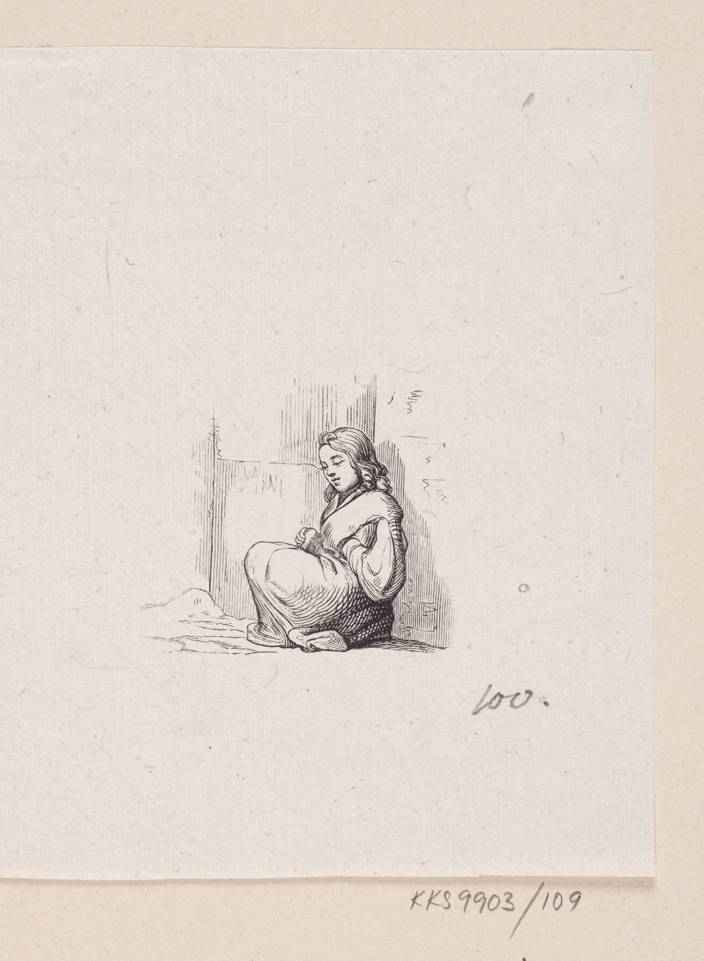
H.C. Andersen: ”Den lille pige med svovlstikkerne”, 1848
OPGAVE: At få hul på analysen
Læs novellen højt for hinanden i mindre grupper og lav sammen en liste over, hvilke form- og indholdselementer, der er relevante at behandle i en litteraturhistorisk analyse af novellen.
Brug i jeres arbejde værktøjskassen i ‘Håndbog til dansk’.

Slide 9
Træning af del-elementer i den Analyserende artikel: indledning
Skriv en analyserende, hvor du undersøger romantikkens opfattelse af døden.
Artiklen skal indeholde en analyse og fortolkning af Den lille Pige med Svovlstikkerne, hvor du bl.a. fokuserer på den lille piges syner og på, hvordan døden fremstilles.
I din undersøgelse skal du anvende relevante tekstnedslag og særligt fokusere på:
At analysere og fortolke måden, den lille piges nytårsaften og død bliver fremstillet på.
At perspektivere Den lille Pige med Svovlstikkerne til romantikkens tankesæt og opfattelse af døden.
At formidle din tekstforståelse klart for din læser med en fokuseret indledning og en nuanceret afslutning.
Omfang af din artikel: tre-fire normalsider a 2400 enheder (antal anslag inklusive mellemrum).

Slide 10
Opgave: den gode indledning
Skriv indledningen til den analyserende artikel på sidste slide:
Lav en indledning, der både præsenterer, vinkler og fænger
Gør emnet og teksten spændende og levende for din læser.
Præsentér teksten og forfatteren.
Peg ind i din egen analyse ved at præsentere ting uden for teksten, der er centrale for vores tekstforståelse – det kan fx være tekstens historiske eller litterære samtid, genren, temaet eller forfatterskabet.

Slide 11
Niviaq Korneliussen:
”Ønskeseddel” (2014)
Hvad handler novellen om?
Beskriv jeg-fortælleren. Hvad ønsker hun sig?
Se på novellens skriftbillede. Hvorfor er der ingen afsnit? Hvad markerer afsnit i en tekst? Hvad gengiver teksten? Hvad betyder den strømmende tekst for læseoplevelsen?
Hvordan beskriver novellen det dansk-grønlandske forhold?
Hvor bor julemanden? Hvor bor jeg-fortælleren?
Hvilken hudfarve og nationalitet har julemanden? Hvilken hudfarve og nationalitet har jeg-fortælleren?
Hvorfor er julemanden "én af de gode kolonisatorer"? Hvad betyder det at være integreret? Er jeg-fortælleren integreret? I Danmark? I Grønland?
Diskuter, om teorien fra vores sidste forløb ”Fuck normen” er relevant at inddrage i analyse.

Slide 12
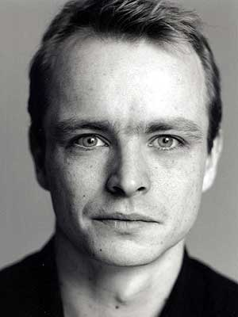
Peter adolphsen
Se Peter Adolphsens selvportræt: ”Det korte af det lange” og hans oplæsning af ”Ved Højer sluse”, 1996.
https://danskeforfattere.systime.dk/?id=1669

Slide 13
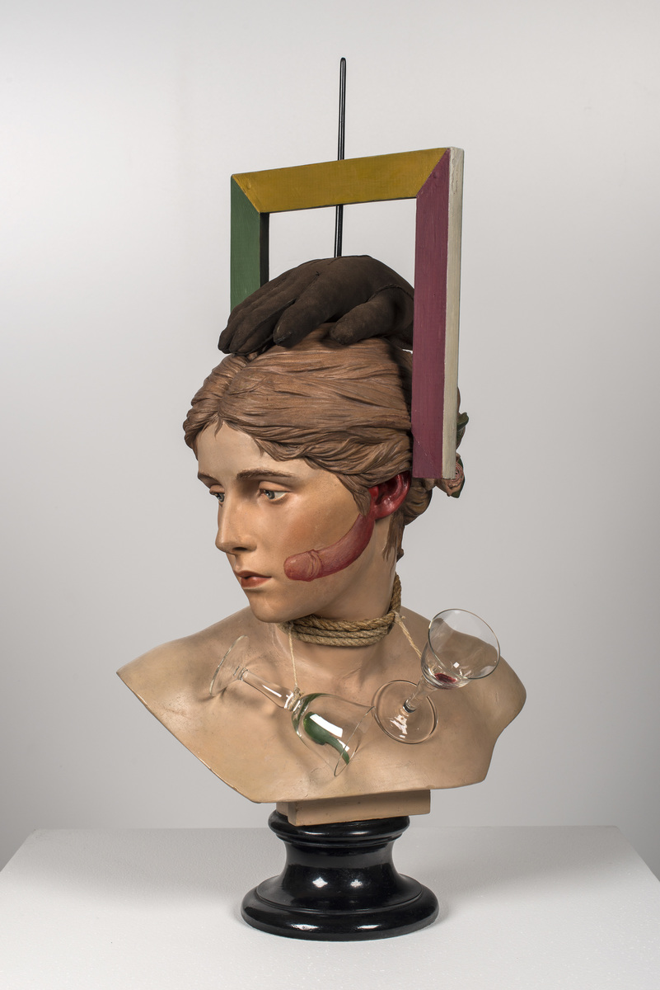

Portræt i forbindelse med udgivelsen af romanen Rynkekneppesygen, 2017. Romanen er en humoristiske science fiction-roman om en grotesk sygdomsepidemi i kølvandet på en ruminvasion driver af aktualitet og absurditet.
Surrealistisk dansk kunstner Wilhelm Freddie: Sex-paralysappeal, 1936

Slide 14
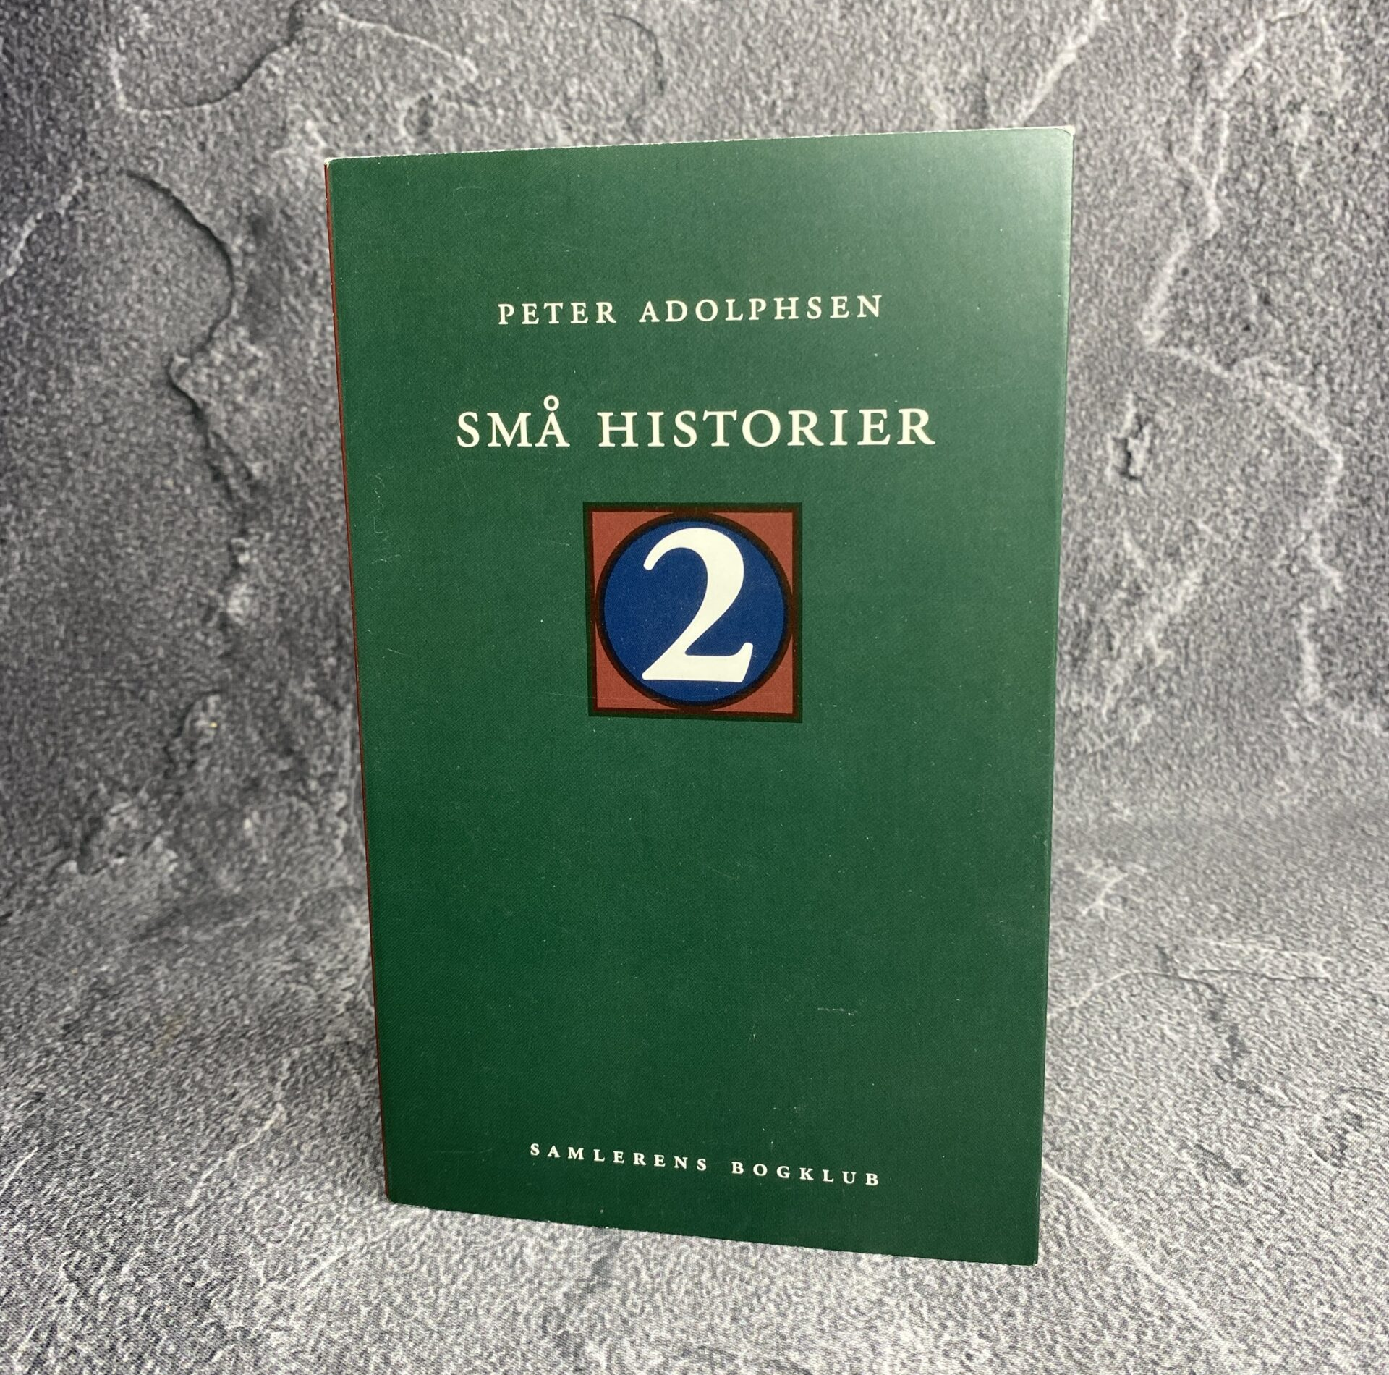
Peter Adolphsen: ”Marie, jud og gulemanden”, 2000
Læs afsnittet om kortprosa i ”Håndbog til dansk” og giv et bud på en analyse og fortolkning af Peter Adolphsen: ”Marie, jud og gulemanden”, 2000

Slide 15
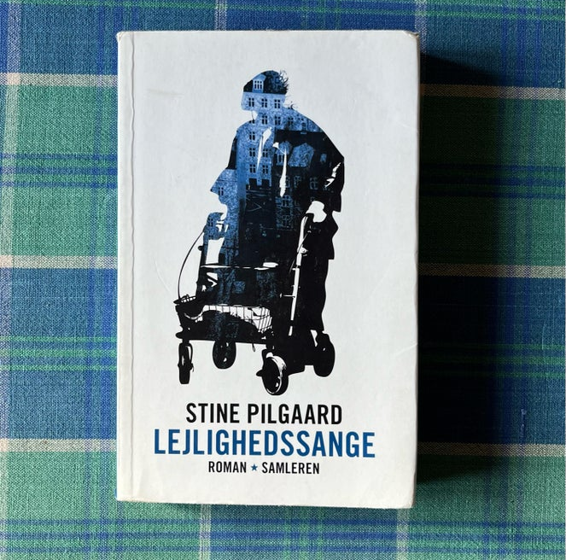
Stine Pilgaard: uddrag fra ”Lejlighedssange"
Læs uddraget s. 189-192, hvor familien spiller pakkeleg.
Lav en personkarakteristik med særlig fokus på relationerne.

